Slide 2
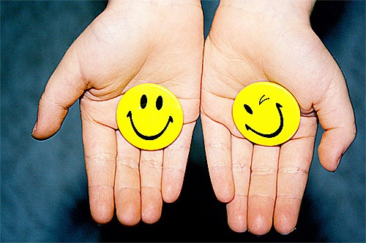
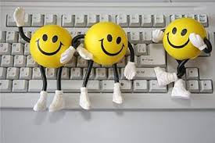
Я бажаю тобі…
творчості
чудового настрою
натхнення
посмішок
гарного почуття
приємних спогадів
гарного дня
розуміння
задоволення
плідної праці
вдачі
наснаги
приємного спілкування
успіху

Slide 3
«Лайк» «Дизлайк»

Slide 4
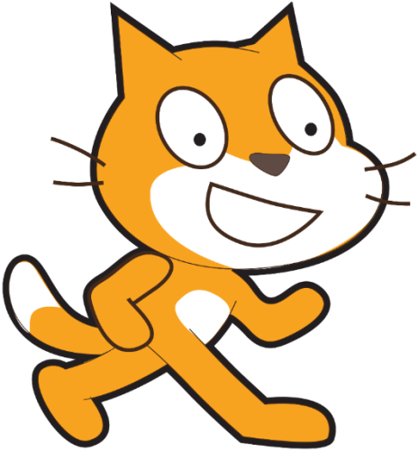
Скретч - це середовище програмування, де можна створювати власні програми, ігри, цікаві історії, мультфільми та багато іншого
«Вірю – не вірю»

Slide 5
Інструкції, складені для виконавця в середовищі Скретч, називають спрайтами

Slide 6
Виконавця в середовищі Скретч називають скрипт

Slide 7
Алгоритмом називають порядок дій, що дає змогу виконати певні задачі

Slide 8
Істинні висловлювання – висловлювання, які не відповідають дійсності

Slide 9
Висловлювання, які не відповідають дійсності називаються хибними

Slide 10
Виконавець – людина, пристрій або тварина, здатна виконувати алгоритм

Slide 11
Набір команд, які здатен виконати виконавець алгоритму називають системою команд цього виконавця

Slide 12
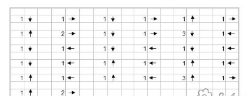
Графічний диктант

Slide 13
Виконайте завдання за посиланням:
https://learningapps.org/view933044
https://learningapps.org/view1119806

Slide 14
Робота за комп'ютером
Лінк на домашнє завдання: https://studio.code.org/s/course3/lessons/3/levels/1

Slide 15
Робота за комп'ютером. Правила ТБ

